Slide 1
BurgerCity
Projektpräsentation von
Daniel Michel, Felix Polte und Martin Kühlborn

Slide 2
Projektidee
Webseite für Burgerrestaurant
Zielgruppe: Personen unter 40 (insbesondere Hipster)
Ziel:
Minimalistisches, ansprechendes Design
Intuitive Bedienung auf mobilen Endgeräten und Desktop
Burger-Baukasten

Slide 3
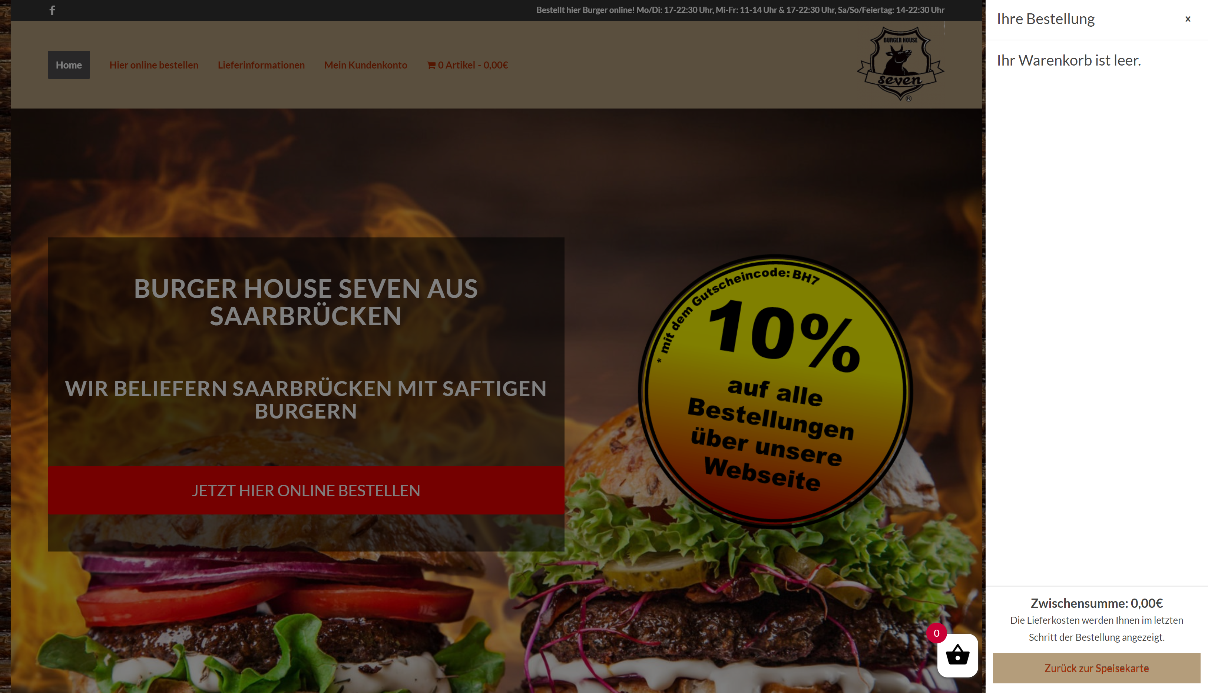
Beispielseiten - positiv

Slide 4
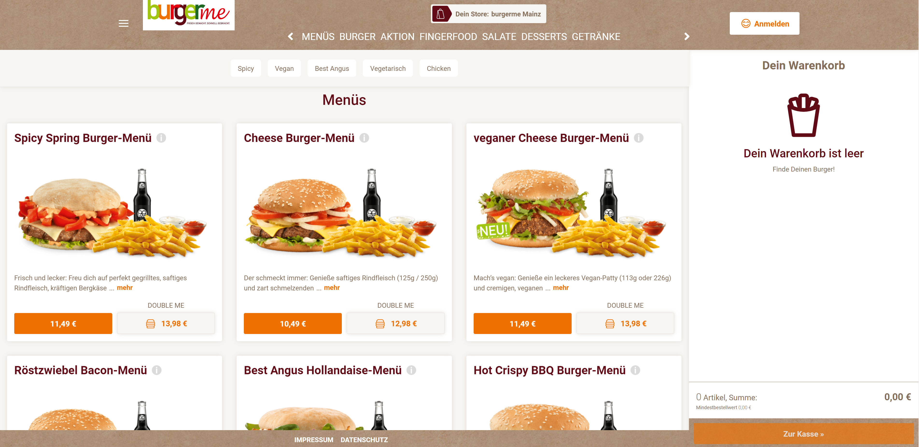
Beispielseiten - positiv

Slide 5
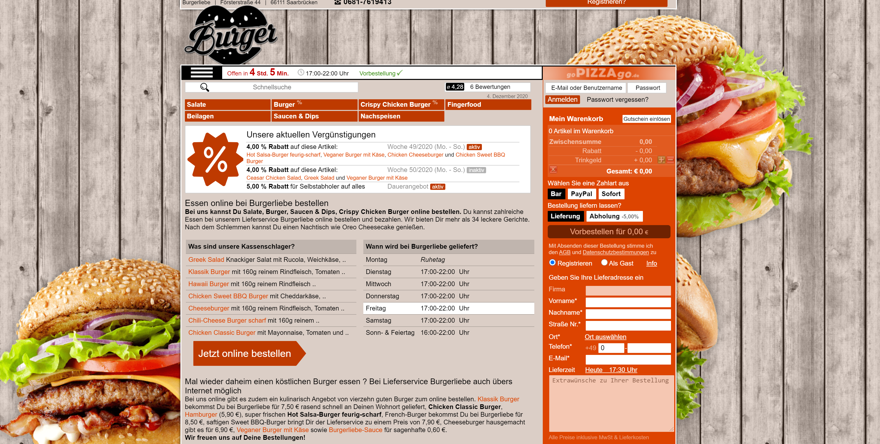
Beispielseiten - negativ

Slide 6
Funktionalitäten
Warenkorb
Bestellvorgang
Login
Administration
Burgerbaukasten

Slide 7
Seiten
Startseite
Speisekarte
Burger
Getränke
Snacks
Warenkorb
Login
Impressum und Datenschutz (404)
Administration
Kontakt
(Karriere)

Slide 8
Teamarbeit und nächste Schritte
Teamarbeit | Nächste Schritte
Wöchentliche Treffen | Backend Entwurf (Datenbank und MVC)
Kommunikation über Disord | Layout überarbeiten
Rotierendes Protokollieren
Einheitliche Nutzung von Visual Studio Code mit GitHub Einbindung

